Slide 1
সময়ঃ ০১ মিনিট
স্বাগতম
স্বাগতম
স্বাগতম
ক্লিক করুন

Slide 2
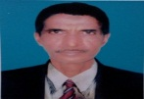
সময়ঃ ০২মিনিট
মোহাঃ রবিউল ইসলাম (সিনিয়র শিক্ষক)
ধলসা পয়ারী হযরত ওমর ফারুক দাখিল মাদরাসা, খয়েরপুর,মিরপুর, কুষ্টিয়া,বাংলাদেশ।
ক্লিক করুন

Slide 3
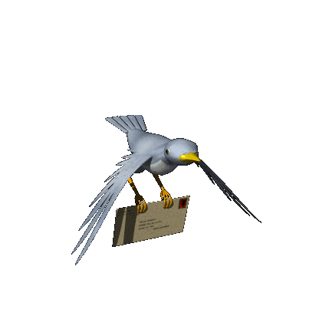
সময়ঃ ০৬ মিনিট
বলতো আমাদের পাঠ্যসূচি (ছড়া)কী হতে পারে?
ছড়ায় ছড়ায় সংখ্যা
একটি ছড়া বলো...
আমরা এখন একটি ভিডিও দেখব...
ক্লিক করুন
১ এবং ২ কে কী বলে?
ছবিতে কয়টি পাখি দেখতে পারছ?
উত্তরঃ সংখ্যা

Slide 4
সময়ঃ ০০ মিনিট
শ্রেণিঃপ্রথম শ্রেণি
বিষয়ঃ আমার বাংলা বই
বিশেষ পাঠঃ ছড়ায় ছড়ায় সংখ্যা। পাঠ্যাংশঃ (“ তেরো আর চৌদ্দ...নানা রঙের ঘুড়ি।”)
মোট শিক্ষার্থীঃ ৩৭ জন
উপস্থিত শিক্ষার্থীঃ ৩৩ জন
শ্রেণিঃ প্রথম
সময়ঃ ৬০মিনিট
ছড়ায় ছড়ায় সংখ্যা
তেরো আর চৌদ্দ
বাঘে মোষে যুদ্ধ।
পনেরো আর ষোলো
নাগরদোলায় দোলো।
সতেরো আর আঠারো
চশমা আছে বাবারও।
ঊনিশ আর কুড়ি
নানা রঙের ঘুড়ি।
আমার বাংলা বই
শ্রেণিঃ প্রথম
জাতীয় শিক্ষাক্রম ও পাঠ্যপুস্তক বোর্ড, বাংলাদেশ
ক্লিক করুন

Slide 5
প্রত্যাশিত শিখনফলঃ
সময়ঃ ০০ মিনিট
প্রত্যাশা করা যাচ্ছে যে, এ পাঠ শেষে শিক্ষার্থীরা...
১. আমাদের দেশের নাম বলতে পারবে।
২. শুদ্ধ উচ্চারণে “তেরো আর চৌদ্দ..নানা রঙের ঘুড়ি।” অংশটুকু পাঠ করতে পারবে।
৩. বানান করে পড়তে পারবে।
৪. লেখনবোর্ডে বানান করে লেখতে পারবে।
ক্লিক করুন

Slide 6
আদর্শ পাঠ
সময়ঃ ০৫ মিনিট
তেরো আর চৌদ্দ
বাঘে মোষে যুদ্ধ।
ক্লিক করুন

Slide 7
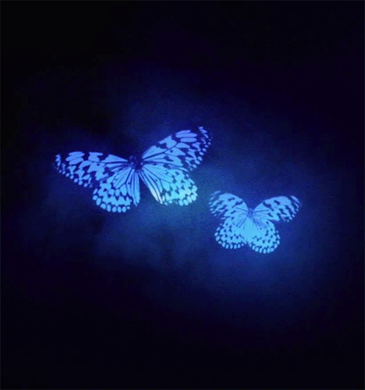
সরব পাঠ
সময়ঃ ০৫ মিনিট
তেরো আর চৌদ্দ
বাঘে মোষে যুদ্ধ।
ক্লিক করুন

Slide 8
সময়ঃ ০৫ মিনিট
আদর্শ পাঠ
পনেরো আর ষোলো
নাগরদোলায় দোলো।
ক্লিক করুন

Slide 9
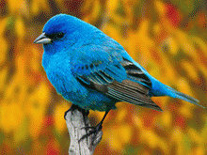
সরব পাঠ
সময়ঃ ০৫ মিনিট
পনেরো আর ষোলো
নাগরদোলায় দোলো।
ক্লিক করুন

Slide 10
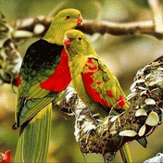
আদর্শ পাঠ
সময়ঃ ০৫ মিনিট
সতেরো আর আঠারো
চশমা আছে বাবারও।
ক্লিক করুন

Slide 11
সরব পাঠ
সময়ঃ ০৫ মিনিট
সতেরো আর আঠারো
চশমা আছে বাবারও।
ক্লিক করুন

Slide 12
আদর্শ পাঠ
সময়ঃ ০৫ মিনিট
ঊনিশ আর কুড়ি
নানা রঙের ঘুড়ি।
ক্লিক করুন

Slide 13
সরব পাঠ
সময়ঃ ০৬ মিনিট
ঊনিশ আর কুড়ি
নানা রঙের ঘুড়ি।
ক্লিক করুন

Slide 14
ক্লিক করুন
মূল্যায়নঃ
সময়ঃ ০৫ মিনিট
১. তেরো আর চৌদ্দ এ কীসের যুদ্ধ?
২. কোন কোন সংখ্যায় নাগরদোলায় দোলো?
৩. সতেরো আর কোন সংখ্যায় চশমা আছে বাবারও?
৪. কোন কোন সংখ্যায় নানা রঙের ঘুড়ি?

Slide 15
সামগ্রিক পাঠঃ (পাঠ ৪৪)
সময়ঃ ০৩মিনিট
ক্লিক করুন
ক্লিক করুন

Slide 16
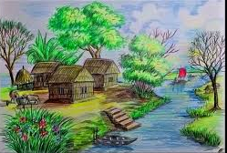
সময়ঃ ০১ মিনিট
পাঠ্যাংশঃ “তেরো আর চৌদ্দ... নানা রঙের ঘুড়ি।”
বাড়ির কাজঃ
ক্লিক করুন

Slide 17
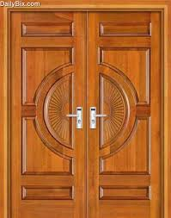
সময়ঃ ০১ মিনিট
আমাদের দেশ
ক্লিক করুন
ধন্যবাদ

Slide 18
ক্লিক করুন
তথ্যপুঞ্জিঃ
www.google.com
www.youtube.com
Google chrome`s images
আমার বাংলা বই (প্রথম শ্রেণি)
জাতীয় শিক্ষাক্রম ও পাঠ্যপুস্তক বোর্ড, বাংলাদেশ
ক্লিক করুন

